Slide 1
Ритми та кольори африки америка
Урок мистецтва у 4 класі
Вчитель Топольницька Т.А.

Slide 2
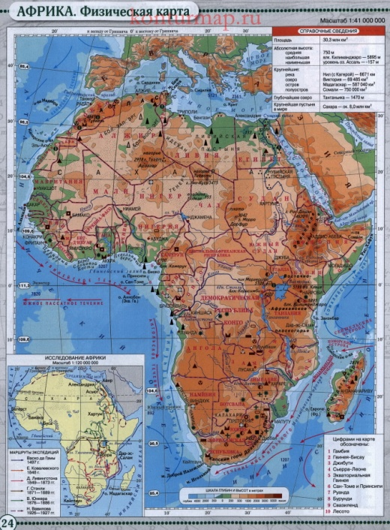
АФРИКА
1.https://www.youtube.com/watch?v=xVzlqR7iWa8
Африка – найспекотніший континент нашої планети. Там живе багато маленьких народів та існує понад дві тисячі місцевих мов. Африканці заклинали стихії за допомогою мови жестів і танців, співів і звучання інструментів. З найдавніших часів музика посідає важливе місце в житті народів Африки: вона звучить під час релігійних обрядів, ритуалів, свят та побутових справ. https://www.youtube.com/watch?v=CLGaKvWBCNE https://www.youtube.com/watch?v=YM7bTJ4md2Y

Slide 3
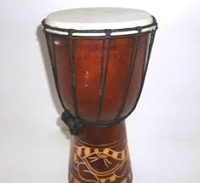
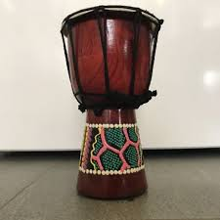
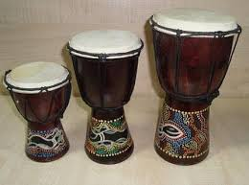
Африканські барабани
Існує декілька десятків основних типів барабанів і сотні їхніх різновидів: від малесеньких брязкалець до величезних двохметрових вертикальних барабанів. Найвідоміший африканський інструмент – барабан там-там . https://www.youtube.com/watch?v=swPx-kKJAqk

Slide 4
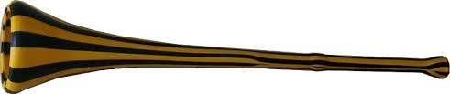
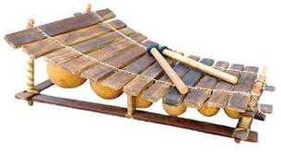
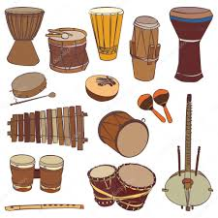
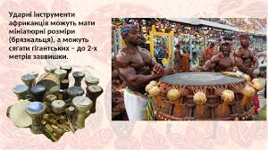
Існує багато барабанів з різною висотою звучання. Деякі барабани використовували парами. Один вважали чоловічим. Він мав низьке звучання, а інший – жіночим. Існують ударні інструменти, створені з висушених гарбузів,шматочків сухого дерева.

Slide 5
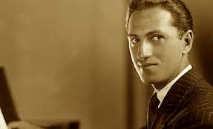
Америка
Джордж Гершвін. “Колискова” з опери “Поргі і Бесс”

Slide 6
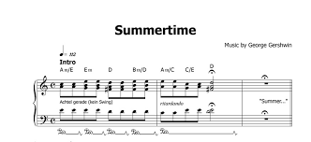
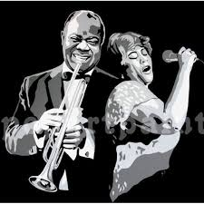
Колискова
Коли мова заходить про джаз, багато хто згадує саме «Summertime». Цей твір був написаний Джорджем Гершвіном у 1935 році для опери «Поргі і Бесс». Легендарна арія йшла до широкої аудиторії довгі 20 років. Лише у середині 50-х після того, як прозвучала у неперевершеному дуеті Луї Армстронга та Елли Фіцджеральд, вона отримала масове визнання.

Slide 7
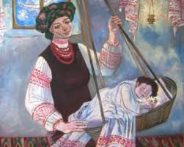

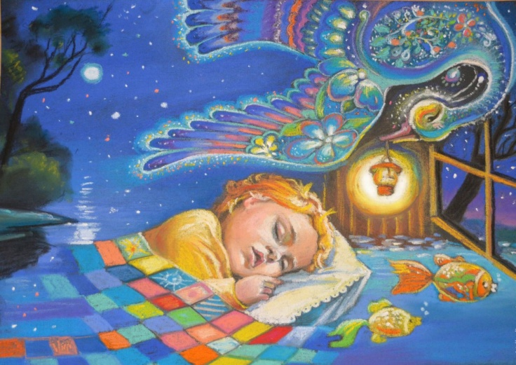
“ Ой ходить сон коло вікон”
Кажуть, Гершвін написав цю арію під враженням від української колискової пісні «Ой ходить сон коло вікон», яку композитор почув в Нью-Йорку у виконанні Українського Національного Хору під керуванням Олександра Кошиця.​
https://www.youtube.com/watch?v=kMG9K9YDGFA&feature=emb_logo

Slide 8
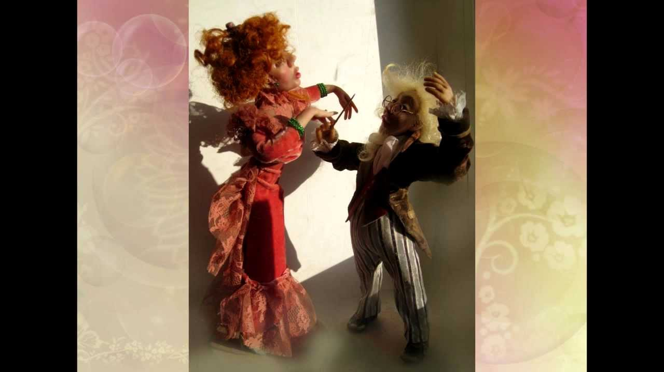
К. Дебюссі
“Ляльковий кек – уок”
Кек – уок – “ гуляння з пирогом” – негритянський танець під акомпанемент банджо, гітари або мандоліни
https://www.youtube.com/watch?v=KTTRhvqOYVw

